Slide 1

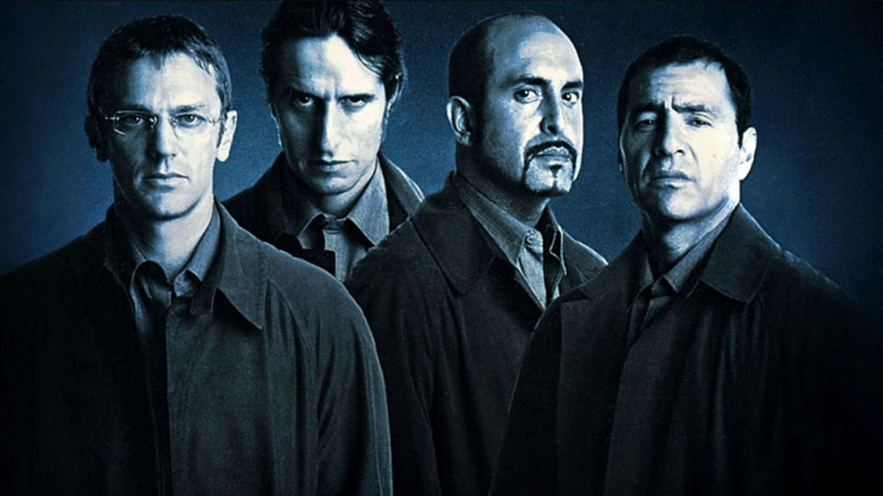

UN GRUPO DE EMPRESARIOS NOS SOLICITAN UNA
APLICACIÓN PARA PARA SU TIENDA DE CELULARES

Slide 2
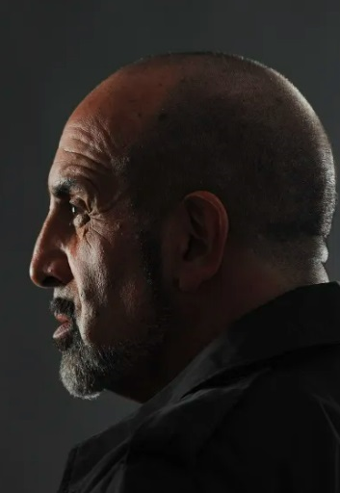
Lo primero que nos pide el encargado de deposito es poder listar los equipos
con los siguientes datos:
marca, modelo,precio,
horas de uso,color,
cuotas,año, código, vendido

Slide 3
Nos pasan los datos de dos de sus teléfonos para que podamos ir haciendo pruebas del sistema
El primero es un Motorola MOTO G51 dorado, del 2021, con 50 horas de uso, cuyo precio es de 600 dolares, disponible en 12 cuotas, con el código MOTOG51 que no esta vendido
El segundo es un Samsung GALAXY A03 blanco, del 2020, sin horas de uso, cuyo precio es de 700 dolares, disponible en 18 cuotas, con el código GALAXYA03 que no esta vendido

Slide 4
En este primer punto tenemos que crear un arreglo de objetos literales con los datos en un archivo llamado celulares.js y exportar el arreglo

Slide 5

El jefe de infraestructura
nos pide que implementemos
objetos literales para agrupar
los atributos de las tiendas
y su funcionalidad

Slide 6
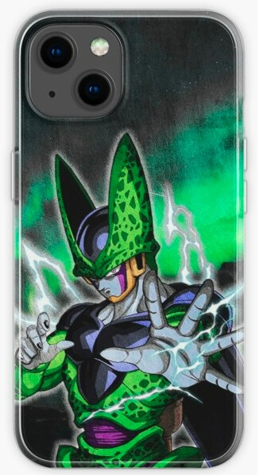
De momento solo quieren
que empecemos
con su tienda
llamada DBZ

Slide 7
En este otro paso crearemos un archivo tiendas.js
El objeto debe tener un atributo para el nombre, otro para los celulares que importamos del archivo celulares.js y un metodo para listarlos.

Slide 8
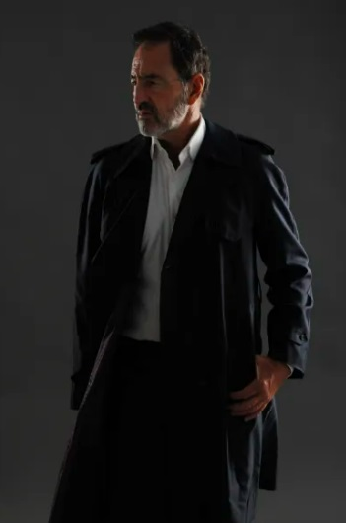
Ahora que la tienda tiene los
celulares, el gerente de
tiendas nos pide poder
buscar celulares por el codigo

Slide 9
Creamos la funcionalidad buscarCelular que reciba por parámetro el codigo y devuelva el celular al cual le corresponde. En caso de no encontrar el mismo, deberá retornar null.

Slide 10
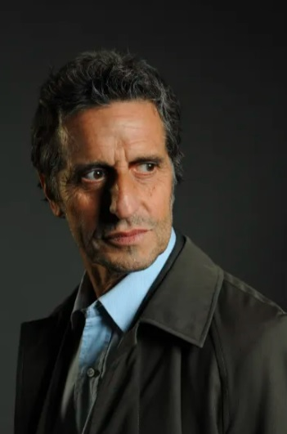
Ahora trabajaremos mucho
con el encargado de ventas
que tiene varias
funcionalidades para solicitarnos

Slide 11
Nos piden crear una funcionalidad de venderCelular que recibe el codigo y, en caso de encontrar el celular, le asigna el estado de vendido.

Slide 12
Ahora nos piden poder tener la lista de celulares para la venta. Creamos la función celularesParaLaVenta, y nos recuerdan que no deberían de aparecer los celulares
que ya fueron vendidos.

Slide 13
Ravena, esta contento por como venimos. Resulta que suelen preguntar muy seguido cuáles de los celulares para la venta son nuevos. Ravena considera que un celular nuevo es aquel que tenga un uso menor a 50 hs.
Vas a tener que desarrollar la funcionalidad celularesNuevos.

Slide 14

Ravena quiere saber cuánto dinero
generaron las ventas.

Slide 15
Creamos la función listaDeVentas que devuelve una lista que contiene el precio de venta de cada celular vendido.

Slide 16
Terminada la función listaDeVentas , creamos la funcionalidad de totalDeVentas, que justamente nos devuelva la sumatoria del valor de todas las ventas realizadas.

Slide 17
Muy contentos por cómo viene el desarrollo, nos piden una funcionalidad muy importante: la de verificar si una persona puede comprar o no un celular en cuotas. Esta permite al sistema definir si una persona al consultar por un celular, puede cumplir.

Slide 18
Las personas solo sacan los celulares en cuotas tomando dos factores como condición de compra:
- el costo total: si el total excede lo que la persona considera caro, no va a comprar.
- capacidad de pago en cuotas: si la capacidad de pago en cuotas supera al costo de la cuota, va a poder pagarlo.
Si ambas condiciones se cumplen, se realiza la compra.

Slide 19
Es por esto que nos piden que desarrollemos la función puedeComprar que reciba por parámetro un celular y una persona y devuelva true si la misma puede comprar el celular.

Slide 20
Objeto literal de persona
{
nombre: “Juan”,
capacidadDePagoEnCuotas: 20000,
capacidadDePagoTotal: 100000
}

Slide 21
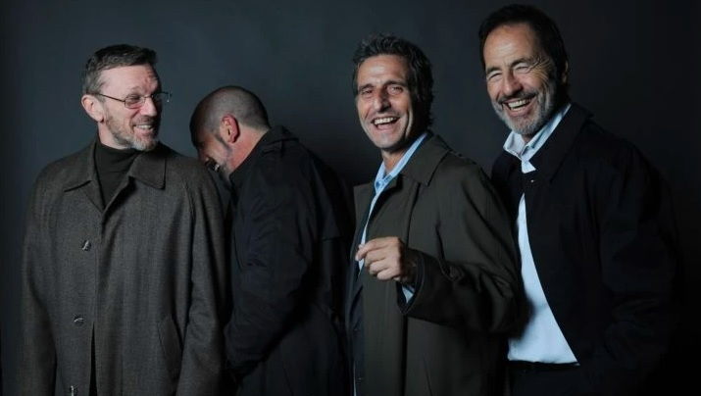
FELICITACIONES
Completaste el sistema

Slide 22

No somos un grupo de empresarios.
DH nos contrató para que puedas ver parte del gran potencial que tenes para programar y lo hiciste muy bien

Slide 23

Te regalamos un consejo:
“Lo que no compila,
te hace mas fuerte”

